Slide 1
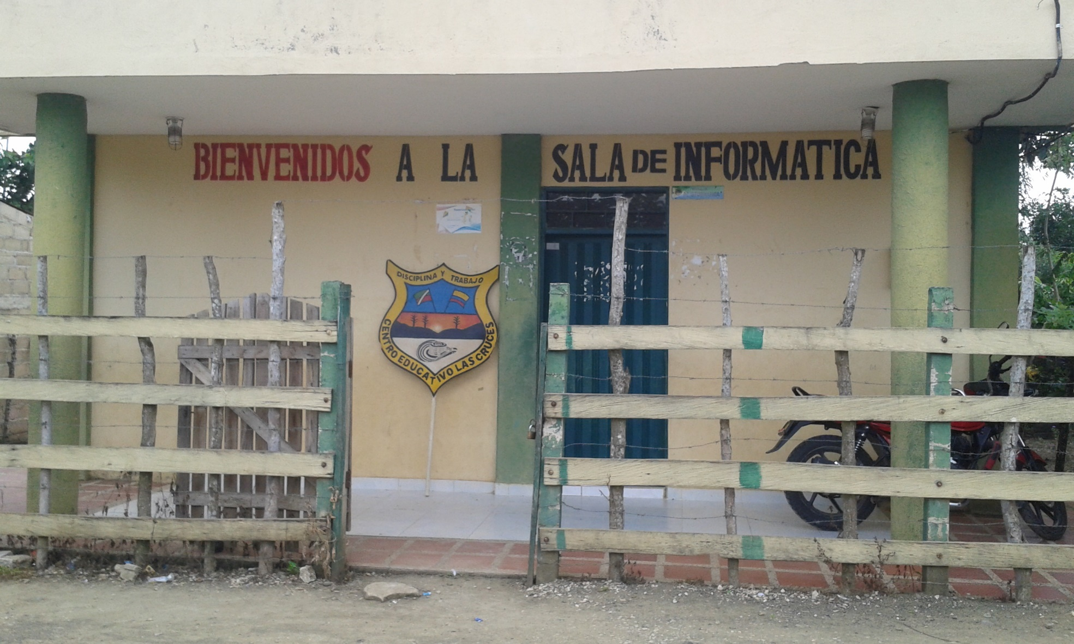
CENTRO EDUCATIVO LAS CRUCES

Slide 4
CENTRO EDUCATIVO LAS CRUCES
Informe de Gestión
Túchin, Córdoba
2017

Slide 5
CENTRO EDUCATIVO LAS CRUCES
ENTIDAD TERRITORIAL: Córdoba.
MUNICIPIO: Túchin.
DEPARTAMENTO: Córdoba.
DIRECCION: Comunidad las cruces
MODALIDAD: Académica
NATURALEZA: Oficial
CALENDARIO: A
JORNADA: Mañana
CARÁCTER: Mixto
RESOLUCION DE APROBACION DE GRADOS Y NIVELES: Resolución N° 403 de 20 de septiembre de 2011.
NIVELES: Preescolar, Básica primaria
EMAIL: ee_22367000019101@hotmail.com
CELULAR : 3107004443

Slide 6
CENTRO EDUCATIVO LAS CRUCES
El Centro Educativo Las Cruces inicio en el año 2002 con cinco sedes mediante Resolución 001392 de 20 de septiembre de 2002, emanada de la Secretaría de Educación Departamental.
En el año 2017 se registra una matricula de 772 estudiantes, distribuidos de la siguiente forma: en la Sede las cruces 210 estudiantes en Preescolar y Primaria, en la Sede Arauca 238 estudiantes de Preescolar y Primaria, en la sede las Peñas 41 estudiantes en primaria, en la sede el Piñal 133 estudiantes en preescolar y básica primaria, en la sede Esmeralda Sur 150 estudiantes en preescolar y básica primaria.

Slide 7
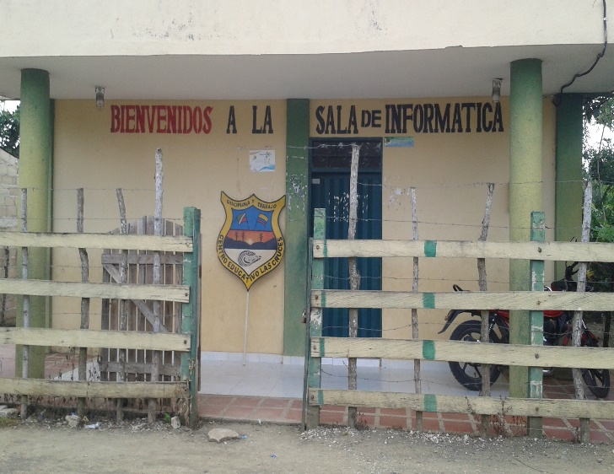
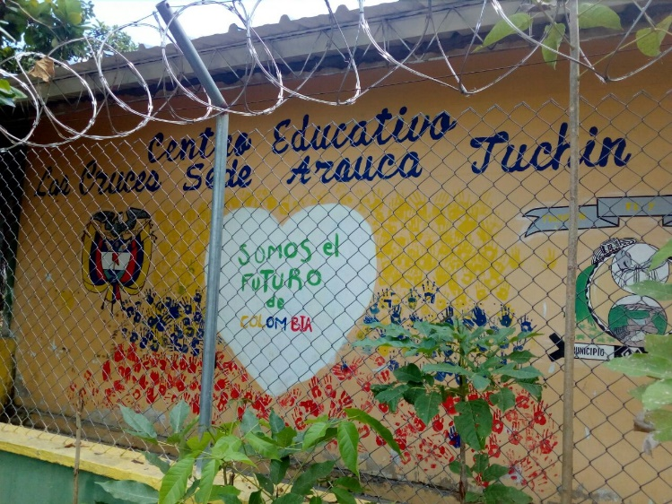
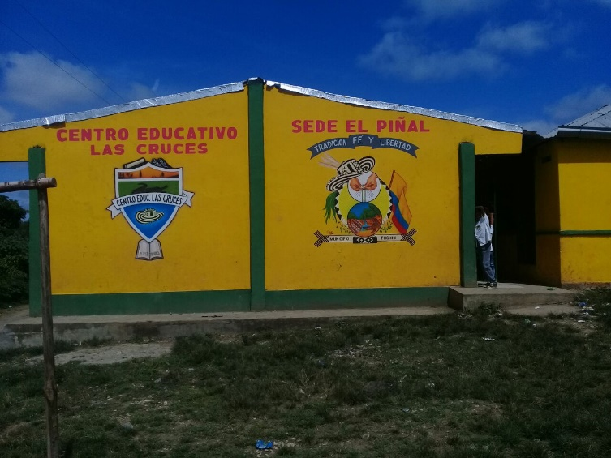
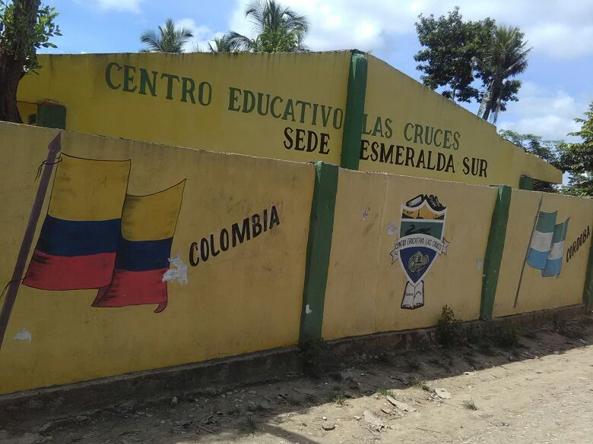
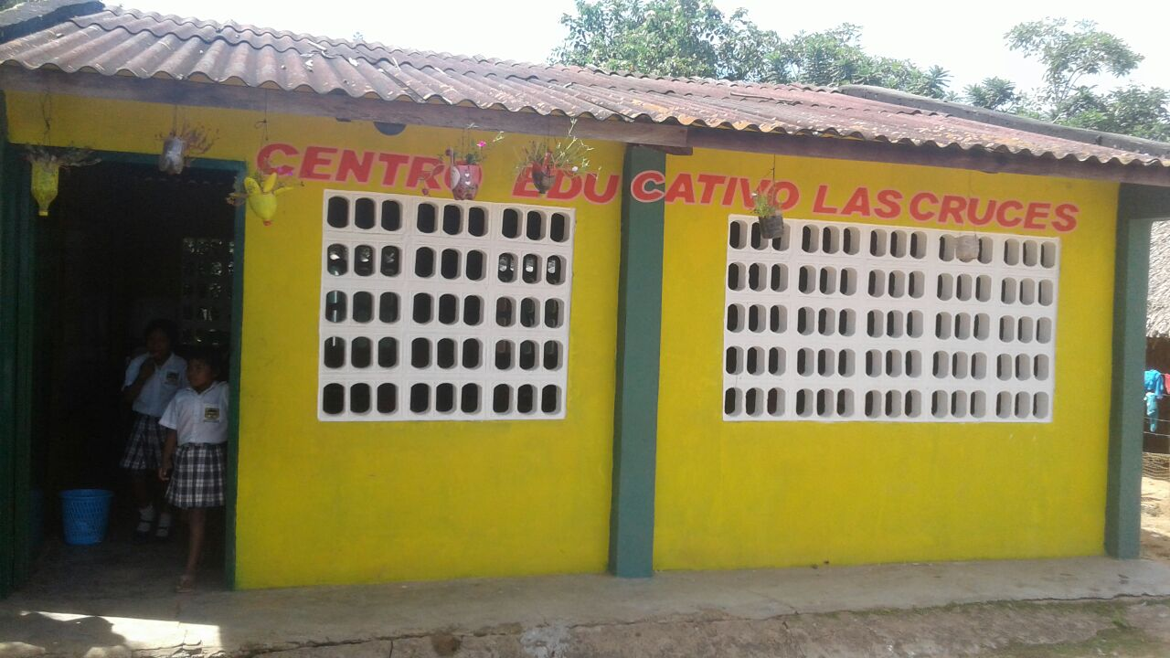
CENTRO EDUCATIVO LAS CRUCES Y SUS
SEDES
Las Cruces
Arauca
El Piñal
Esmeralda Sur
Las Peñas

Slide 8
¿ QUÈ ES RENDICIÒN DE CUENTA?
“La rendición de cuentas es el proceso en el cual las administraciones públicas del orden Nacional y Territorial y los servidores públicos comunican, explican y argumentan sus acciones a la sociedad”.
La conforma el conjunto de acciones planificadas y la puesta en marcha por las instituciones del Estado con el objeto de informar a la sociedad acerca de las acciones y resultados producto de su gestión y permite recibir aportes de los ciudadanos para mejorar su desempeño.

Slide 9
MINISTERIO DE EDUCACION NACIONAL DEFINE LA RENDICION DE CUENTAS
MEN: La rendición de cuentas va más allá de lo relacionado con el manejo de los recursos de los establecimientos educativos y en particular de los Fondos de Servicios Educativos, se recomienda hacer este proceso con periodicidad semestral, en el cual se aborden tanto los aspectos Financieros Administrativos como los demás temas relacionados con las gestiones Directiva, Académica y Comunitaria del establecimiento y su resultados frente a la prestación del servicio educativo.
Para lo anterior se recomienda tener como referente la “Guía para el mejoramiento institucional” del MEN.

Slide 10
OBJETIVOS DE LA RENDICION DE CUENTAS
En este sentido la rendición de cuentas es un proceso de “doble vía” en el cual los Servidores del Estado tienen la obligación de informar y responder por su gestión, y la ciudadanía tiene el derecho a ser informada y pedir explicaciones sobre las acciones adelantadas por la administración.

Slide 11
REFERENTES PARA LA RENDICION DE CUENTAS
Principios constitucionales: transparencia, responsabilidad, eficacia, eficiencia e imparcialidad y participación ciudadana en el manejo de los recursos públicos y los proyectos presentados.
Documentos de política: Plan Nacional de Desarrollo, Plan de Desarrollo Territorial, Plan Educativo Institucional, Plan de Mejoramiento Institucional.
Marco Legal: Constitución Política, Ley 115 de 1994, Ley 715 de 2001, la Ley 489 de 1998 y la Ley 1474 de 2011, Decreto 4791 de 2008, Decreto 1860 de 1994, Directiva Ministerial No. 22 del 21 de julio de 2010.

Slide 12
MECANISMOS RECOMENDADOS PARA LA RENDICION DE CUENTAS.
Las audiencias públicas no son el único espacio para cerrar un ciclo de rendición de cuentas, sin embargo son los espacios donde se pueden tratar de manera integral diferentes temas relacionados con la gestión de los establecimientos educativos.
Otros espacios recomendados a través de los cuales los establecimientos pueden propiciar la rendición de cuentas son: Consejo Directivo, Consejo de padres y madres de familia, reuniones de padres y madres de familia, reunión con estudiantes y sus representantes estudiantiles, mesas de trabajo temático, autoridades.

Slide 13
MEDIOS DE COMUNICACIÓN Y DIVULGACIÓN
Como medio de difusión y comunicación se usa carteleras, afiches, volantes, cartillas didácticas impresas o virtuales, boletines e informes virtuales e impresos, perifoneo, llamadas telefónicas a líderes de la comunidad y docentes, emisoras comunitarias, Internet - Facebook u otros medios de comunicación que llegue a la comunidad educativa (Moto taxista y caballos).

Slide 14
EJES TEMATICOS
Los ejes temáticos de la rendición de cuentas deberán tener como referentes obligatorios:
El Plan Nacional de Desarrollo.
El Plan de Desarrollo Territorial.
El Plan Educativo Institucional.
El Plan de Mejoramiento y Acción del establecimiento educativo oficial.

Slide 15
PREGUNTAS CLAVES
Con base en los indicadores anteriores, las preguntas fundamentales que el Rector comunicara a la comunidad educativa son:
1.¿ Qué se logró?
2.¿ Cómo se logró?
3.¿ Qué se gastó?
4. ¿Cómo se gasto?
5.¿ Qué se proyecta a futuro en el Centro educativo?

Slide 16
Énfasis de políticas educativas e indicadores sugeridos son:
Énfasis de Política Educativa | Nombre del Indicador | Descriptores de indicadores | Forma de cálculo o pregunta a responder | Periodicidad para medir indicadores
Cierre de brechas | Porcentaje de estudiantes beneficiados con gratuidad (No se ha recibido ninguna clase de beneficios de gratuidad) | Mide la participación porcentual de Estudiantes matriculados en el establecimiento educativo oficial beneficiados con gratuidad (NO SE RECIBE GRATUIDAD) | (Número total de alumnos Matriculados beneficiados con gratuidad / número total de alumnos matriculados) x 100 (no se recibe gratuidad) | Semestral
Cierre de brechas | Porcentaje de estudiantes pertenecientes a poblaciones vulnerables que son beneficiarios de algún programa de permanencia (100% alimentación escolar) | Estudiantes pertenecientes a poblaciones vulnerables que son beneficiarios de algún programa de permanencia como los de alimentación y/o transporte entre otros, en los establecimientos educativos oficiales.( 100% Alimentación escolar) | (Número total de población en edad escolar en condición de Vulnerabilidad beneficiaria de algún programa de permanencia/ número total de población en edad escolar en condiciones de vulnerabilidad matriculada) x 100. ( No tenemos ningún beneficio) | Semestral
Cierre de Brechas | Porcentaje de alumnos con necesidades educativas especiales Escolarizados. ( | Mide la participación porcentual de estudiantes con necesidades especiales matriculados en el establecimiento educativo oficial ( no se atiende a estudiantes con necesidades especiales) | (Número total de alumnos con Necesidades especiales escolarizados/ total de niños en edad escolar con necesidades especiales) x 100 | Semestral
Cierre de brechas | Tasa de deserción intra anual en preescolar básica y media. ( | Mide el número de alumnos que una vez se han matriculado en un grado escolar de la Básica o Media, abandonan el estudio antes de finalizar el año lectivo. ( 21 estudiantes) | (Alumnos que desertan antes de finalizar el año lectivo n / Alumnos matriculados en el año lectivo n)X100 | Anual

Slide 17
Énfasis de políticas educativas e indicadores sugeridos son:
Énfasis de Política Educativa | Nombre del Indicador | Descriptores de indicadores | Forma de cálculo o pregunta a responder | Periodicidad para medir indicadores
Calidad | Porcentaje de Educadores participando en el plan de formación | Mide el porcentaje de educadores que participan en el plan de formación de docentes que busca mejorar sus competencias | (Número de educadores que Semestral participa en prácticas en el plan de formación de docentes para el desarrollo de competencias básicas/ número total de educadores de EE oficial) X100 (31 docentes) | Semestral
calidad | Porcentaje de padres de familia que participan en actividades programadas por el establecimiento educativo | Mide el porcentaje de padres de familia que participan en las actividades programadas por el establecimiento educativo | (Número total de padres de familia que participan en Actividades programadas / número total de padres de familia de la Institución) x 100 ( 450 padres de familia) | Semestral

Slide 18
Énfasis de políticas educativas e indicadores sugeridos son
Énfasis de Política Educativa | Nombre del Indicador | Descriptores de indicadores | Forma de cálculo o pregunta a responder | Periodicidad para medir indicadores
Innovación y pertinencia | Número de estudiantes promedio por computador en el establecimiento educativo | Mide el total de PC, reportados por el establecimiento educativo en relación con la matrícula total por establecimiento validada por el Ministerio de Educación Nacional a través del sistema de información de la Resolución 166. (70 equipos funcionando) | Número de estudiantes matriculados en el EE / Total de computadores educativos en funcionamiento en el EE (746 estudiantes) | Semestral
Innovación y pertinencia | Porcentaje de matrícula con acceso a internet (no hay servicio de internet) | Mide el porcentaje de la Matrícula conectada a internet en relación con la matrícula total del EE validada por el Ministerio de educación Nacional. | (Número total de alumnos del Establecimiento que se benefician con acceso a internet / Número total de alumnos matr iculados en el EE) x 100 | Semestral

Slide 19
Énfasis de políticas educativas e indicadores sugeridos son:
Énfasis de Política Educativa | Nombre del Indicador | Descriptores de indicadores | Forma de cálculo o pregunta a responder | Periodicidad para medir indicadores
Modelo de gestión | Porcentaje de ejecución de los recursos de los Fondos de Servicios educativos por concepto de gasto Trimestral. |  | (Pagos ejecutados / recursos totales ) x 100 | Trimestral
Modelo de gestión | Porcentaje de cumplimiento del Plan de mejoramiento institucional |  | (Número de acciones de Mejoramiento cumplidas/ números de acciones de mejoramiento programadas) x100 | Semestral

Slide 20
CIERRE DE BRECHAS
Porcentaje de estudiantes beneficiados con gratuidad: 0%
Porcentaje de estudiantes pertenecientes a poblaciones vulnerables beneficiadas con algún el programa de permanencia:
Alimentación escolar: 100%; Desde el Mes de Marzo de 2017.
Kits escolares: 0%
Transporte escolar: 0%
Porcentaje de alumnos con necesidades educativas especiales escolarizados: 0%, se atendieron con casos especiales:
Tasa de deserción interanual en Preescolar y Básica: El número total de alumnos matriculados 782 y abandono antes de finalizar el año lectivo que equivale al (se retiraron 8) 1,02%; Porcentaje de estudiantes que reprobaron el año escolar en básica primaria: Reprobaron 81 estudiantes de los 782 alumnos total matriculado lo que corresponde a un 10.35%.

Slide 21
CALIDAD
El Porcentaje de educadores participando en el plan de formación: 100% participaron en la formación sobre TIC y otras capacitaciones pedagógicas
Porcentaje de padres de familia que participan en actividades programadas por el establecimiento educativo: 80%.

Slide 22
INNOVACION Y PERTINENCIA
Número de estudiantes promedio por computador en el establecimiento educativo: Sede las Cruces actualmente se tienen (15 portátiles - 210 estudiantes) es decir (13,46 estudiantes x computador), Sede Arauca (15 computadores - 238 estudiantes) es decir (14,8 estudiantes x computador), sede Las Peñas (41 computadores - 33 estudiantes) es decir (6,6 estudiantes x computador), El Piñal (8 equipos - 133 estudiantes) es decir (17,12 estudiantes x computador), y Esmeralda Sur (12 computadores - 150 estudiantes) es decir (12,66 estudiantes x computador).
Porcentaje de matrícula con acceso a internet: Centro Educativo Las Cruces y sus sedes no cuenta con acceso a internet.

Slide 23
MODELOS DE GESTION
Porcentaje de ejecución de los recursos de los Fondos de Servicios educativos por concepto de gasto: 0%
Porcentaje de cumplimiento del plan de mejoramiento institucional: 75% (algunas metas cumplidas y otras no cumplidas)
Porcentaje de cumplimiento del plan de acción institucional: 65%.
Porcentaje de cumplimiento del plan de gestión institucional: 85% (Se realizan gestiones con la Alcaldía Municipal, SEM, SED, MEN, Programa todos a prender, Familias en Acción, Policía Nacional, Manexka, Comisaria de familia, Resguardo Indígena, entre otros, Algunas gestiones alcanzan las metas y se cumplen y otros no se cumplen).

Slide 24
PREGUNTAS CLAVES
Qué se logró?
2. Cómo se logró?
3. Qué se gastó?
4. Cómo se gastó?
5. Qué se proyecta a futuro en el establecimiento educativo?

Slide 25
¿QUE SE LOGRO?, Gestión Directiva
Creación de la institución (estatal).
1-La Resolución No. 001389 de 20 septiembre 2002 “Por la cual asocian centros educativos y se reconocen los niveles Preescolar y Primaria sedes Centro Educativo las Cruces, escuela rural mixta Arauca, escuela rural mixta las peñas, escuela rural mixta el piñal, escuela rural mixta esmeralda sur.
2-La Resolución No. 403 de 20 de septiembre de 2011” Por la cual se ratifica un reconocimiento de carácter oficial al Centro Educativo Las cruces“
3. Actualización y socialización del PEI, atendiendo a las disposiciones del MEN.
4. Actualización y socialización del Manual de Convivencia, atendiendo a las disposiciones de la ley 1620 de marzo de 2017.

Slide 26
¿QUE SE LOGRO?, Gestión Directiva
Actualización del Gobierno escolar, comités y representantes estudiantiles
Construcción, socialización y puesta en marcha del Plan de Mejoramiento 2016 -2020.
Servicio de la plataforma para los procesos pedagógicos y administrativos SISNOTAS.
Realización de actividades académicas, pedagógicas, culturales, deportivas, cívicas, religiosas, entre otros,
Gestión y consecución con la administración municipal el mejoramiento de un restaurante escolar.
Generación de un buen ambiente de trabajo.
Trabajo permanente para dinamizar la gestión de aula.
Apoyo permanente de familias en acción, comisaria de familia.
Aplicación del índice de inclusión
Caracterización de los estudiantes por medio familiar, económico, social y situación de vulnerabilidad.

Slide 27
¿QUE SE LOGRO? Gestión Académica
Reorganización de la asignación académica
Implementación de acciones para mejorar resultados Pruebas SABER 3,5.
Implementación de los Planes de Mejoramiento a los estudiantes con dificultades académicas e introducidos en el SIEE.
Fortalecimiento y apoyo al proceso de entrenamiento de las pruebas SABER a los estudiantes del grado 3y 5.
Implementación del programa Todos a aprender PTA y del Plan Nacional de lectura PNLE.
Estimulo a la excelencia estudiantil reconocimiento a mejores estudiantes.
Atención e Implementación de rendirle un informe a los padres y madres de familia escrito y verbal entregándoles el Plan de Mejoramiento para que sea trabajado con su casa.

Slide 28
¿QUE SE LOGRO? Gestión Académica
Entrega de libros académico de humanidades y matemática a cada estudiantes.
Desarrollo de la jornada de lectura el cual pretende incentivar a los estudiantes de las dos sedes al amor por la lectura y la escritura.
Seguimiento a planes de estudio.
Estudio y ajustes al SIEE
Fortalecimiento del papel de los representantes de grado.
Fomento de la investigación con el desarrollo de proyectos institucionales
Desarrollo de acciones para potenciar en los estudiantes de la institución el desarrollo de pensamiento, las competencias comunicativas, laborales, ciudadanas y valores, a través del desarrollo curricular.

Slide 29
QUE SE LOGRO? Gestión administrativa y financiera
Apoyo al Proyecto Plan Lector el cual pretende incentivar en los estudiantes de las dos sedes el amor por la lectura y la escritura con préstamo de libros para la casa.
Adecuación y mantenimiento de plantas físicas del centro educativo.
Actualización del inventario de bienes muebles del centro educativo
Actualización del inventario de gestión documental del centro educativo
Apoyo al desarrollo de proyectos pedagógicos como: Proyecto Ambiental, Democracia y Valores, Festival del dulce, de la cometa, Jornada deportiva recreativa y cultural, Homenajes a las madres, día del niño y la niña, entre otros.
Apoyo al desarrollo de talleres de educación sexual.
Dotación de materiales de trabajo.
Suministro de materiales de aseo.

Slide 30
¿Qué SE LOGRÓ? Gestión Comunitaria
Participación de estudiantes, padres de familias y docentes en eventos culturales del Centro Educativo
Empoderamiento del Comité de Convivencia como instancia mediadora de conflictos, estudio y análisis de casos críticos.
Encuentros con los núcleos familiares para fortalecimiento de la comunicación entre padres e hijos.
Desarrollo de capacitaciones sobre sustancias sicoactivas por parte de la policía nacional.
Participación de estudiantes en torneos municipales y en los intercolegiados de Supérate con el Deporte.

Slide 31
¿CÓMO SE LOGRO?
Las metas formuladas en nuestro Plan de Mejoramiento 2017 se alcanzaron en un 76%; Gracias al compromiso de los Docentes, Padres y Madres de Familia, y estudiantes, además de los diferentes miembros del Gobierno Escolar y de todos los actores de la comunidad educativa.
Porcentaje de cumplimiento del plan de acción institucional: Logro un 78%; con el apoyo de los Docentes, Padres y Madres de Familia, y estudiantes, además de los diferentes miembros del Gobierno Escolar y de todos los actores de la comunidad educativa
Porcentaje de cumplimiento del plan de gestión institucional: se cumplieron en un 60%, por la labor silenciosa de amigos que nos ayudan a gestionar en los diferentes escenarios como la Alcaldía Municipal, SEM, SED, MEN, Programa todos a prender, Familias en Acción, Policía Nacional, Comisaria de familia, Resguardo Indígena, entre otros, Algunas gestiones alcanzan las metas y se cumplen y otros no se cumplen; Se lidero por el Director.

Slide 32
¿Qué se gastó y cómo se gasto?
Desde el año 2014 hasta la fecha, es decir 4 años que el Centro Educativo ; NO recibe Recursos de Fondo de Servicio Educativos por concepto de Gratuidad de Matricula por parte del Ministerio de Educación Nacional.

Slide 33
¿Qué se proyecta a futuro?
Apertura del grado sexto
Mejoramiento y Adecuación de la infraestructura educativa del Centro Educativo Las Cruces y sus sedes.
Desarrollo de los proyectos de investigación.
Ejecución de las acciones del plan de mejoramiento y acción 2017 – 2020.
Elaboración del plan de prevención de riesgos educativo.
Desarrollo del plan de mejoramiento ambiental.
Ejecución de los proyectos transversales.
Realización de los juegos tradicionales y eventos deportivos en las cinco sedes.
Participación y representación de docentes, estudiantes y padres y madres de familia a nivel municipal y nacional.

Slide 34
INGRESOS Y EGRESOS DE LA INSTITUCION
Los ingresos del Centro Educativo las Cruces fueron gestionados a través del Resguardo Indígena Zenú, que es el intermediario que asumió la contratación de los docentes faltantes en el municipio de Tuchin, por lo tanto es que nos hemos visto afectados ya que esta contratación hace que el Sistema General de Participación no asigne dichos recursos de gratuidad, quedando nuestras instituciones expuestas a un mal manejo financiero.
Con los recursos designados por el Resguardo se hicieron inversiones en la compra de materiales y elementos de oficina para el funcionamiento de nuestra administración y el buen desempeño de los docentes, se adquirieron unos ventiladores y una nevera y se realizaron los respectivos mantenimientos en la infraestructura de nuestras sedes educativas para así mejorar la calidad en nuestros servicios educativos.

Slide 35
RUBRO PRESUPUESTAL |  |  | PRESUPUESTO INICIAL | MODIFICACIONES |  | PRESUPUESTO DEFINITIVO (1) | TOTAL RECAUDOS |  | SALDO POR RECAUDAR (4) | % SALDO POR RECAUDAR 5= (4/1)
CODIGO |  | NOMBRE
GRUPO | SUBGRUPO |  |  | ADICION | REDUCCION |  | TOTAL RECAUDADO (2) | PORCENTAJE 3= (2/1)
O2 | O342 | CONCESIÓN ESPACIO TIENDA ESCOLAR | - | - | - | - | - | - | - | -
O2 | O342 | CERTIFICADOS Y CONSTANCIAS | - | - | - | - | - | - | - | -
O2 | O402 | S.G.P. | - | 8.377.728 | - | 8.377.728 | 8.377.728 | 100 | - | -
O2 | O407 | TRANSFERENCIAS MUNICIPALES | - | - | - | - | - | - | - | -
O2 | 1301 | DISPONIBILIDAD INICIAL APROBADA | - | 17.455.831 | - | 17.455.831 | 17.455.831 | 100 | - | -
O2 | 2425 | INTERESES FINANCIEROS | 100.000 | - | - | 100.000 | 14.448 | 14 | 85.552 | 86
TOTAL |  |  | 100.000 | 25.833.559 | - | 25.933.559 | 25.848.007 | 100 | 85.552 | 0,33

Slide 36
RUBRO PRESUPUESTAL |  | APROPIACION |  | MODIFICACIONES |  | TRASLADOS |  | TOTAL COMPROMISOS |  |  | SALDO X COMPROMETER | % DE SALDOS POR COMPROMETER | OBLIGACIONES | TOTAL COMPROMISOS PAGADOS | % DE COMPROMISOS PAGADOS | COMPROMISOS POR PAGAR
CODIGO |  | NOMBRE | INICIAL | ADICION | REDUCCION | CREDITOS | CONTRACREDITOS | DEFINITIVO | COMPROMETIDO | % COMPROMETIDO
GRUPO | SUBGRUPO
O3 | 2008 | HONORARIOS | - | - | - | - | - | - | - | 0,00% | - | 100,00% | - | - | 100% | -
O3 | 2103 | COMPRA DE EQUIPOS | - | 3.000.000 | - | - | - | 3.000.000 | 3.000.000 | 100,00% | - | 0,00% | - | 3.000.000 | 100% | -
O3 | 2106 | MATERIALES Y SUMINISTROS | - | 12.737.728 | - | - | - | 12.737.728 | 12.500.000 | 98,13% | 237.728 | 1,87% | - | 12.500.000 | 100% | -
O3 | 2107 | MANTENIMIENTO | - | 10.000.000 | - | - | - | 10.000.000 | 10.000.000 | 100,00% | - | 0,00% | - | 10.000.000 | 100% | -
O3 | 2111 | SEGUROS | - | - | - | - | - | - | - | 0,00% | - | 100,00% | - | - | 100% | -
O3 | 2124 | GASTOS FINANCIEROS | 100.000 | 95.831 | - | - | - | 195.831 | 102.000 | 52,09% | 93.831 | 47,91% | - | 102.000 | 100% | -
O3 | 2109 | IMPRESOS Y PUBLICACIONES | - | - | - | - | - | - | - | 0,00% | - | 100,00% | - | - | 100% | -
O3 | 2191 | EVENTOS CULTURALES | - | - | - | - | - | - | - | 0,00% | - | 100,00% | - | - | 100% | -
TOTAL |  |  | 100.000 | 25.833.559 | - | - | - | 25.933.559 | 25.602.000 | 98,72% | 331.559 | 1,28% | - | 25.602.000 | 100% | -

Slide 37
GRACIAS..!!
FREDY GUILLERMO SOLAR ALEAN
DIRECTOR

